Slide 1
Todos os organismos vivos são influenciados pelo campo magnético da Terra e também magnetizados.
Cada célula do nosso corpo é um íman.

Slide 2
Magnetoterapia
A Magnetoterapia regenera as células lesionadas melhorando a cinética enzimática e repolariza as membranas celulares;
Além disso produz uma ação antisstress e promove uma aceleração de todos os fenómenos reparadores com nítida ação bio regenerante, anti-inflamatória, ante edematosa, antálgica, sem efeitos colaterais.

Slide 3
A Magnetoterapia é uma forma de fisioterapia que utiliza a energia eletromagnética e é uma cura eficaz, segura e não invasiva.
Os campos magnéticos interagem com as células promovendo a recuperação das condições fisiológicas de equilíbrio.
É indicada nos casos em que é necessário estimular a regeneração dos tecidos após eventos lesivos de natureza diferente.

Slide 4
Os benefícios da Magnetoterapia:
Alivia a dor: atua como um analgésico potente;
Acelera os processos de cura;
Estimula as trocas celulares;
Melhora a oxigenação e a nutrição dos tecidos;
Reduze as inflamações;
Estimula a reabsorção dos edemas e melhora o fluxo capilar;
Regenera as células sem energia;
Atrasa o processo de diminuição da densidade óssea

Slide 5
Ajuda a atenuar as dores e as inflamações sem o uso de medicamentos;
É uma terapia não invasiva e segura;
Não provoca dor;
Tem uma ação antálgica;
Pode ser aplicada sem contraindicações na maior parte das patologias;
Reduz em 50% os tempos de recuperação de uma fratura

Slide 6
Onde atua a Magnetoterapia:
Sistema ósseo
Sistema muscular
Sistema respiratório
Sistema nervoso
Sistema circulatório

Slide 7
Os efeitos da Magnetoterapia podem ser classificados da seguinte forma:
Ação anti-inflamatória
Ação estimulante do sistema endócrino
Ação anti edematosa
Ação antálgica
Reparação dos tecidos
Ação antisstress

Slide 8
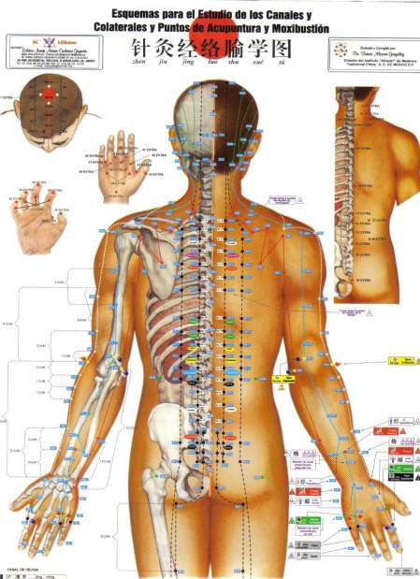
MEDICINA TADICIONAL CHINESA E BIOMAGNETISMO

Slide 9
•A medicina chinesa vê os seres humanos como um microcosmo dentro do macrocosmos universal. • Assim, considera-se que os princípios que determinam o fluxo de energia através do universo são aplicáveis ao sistema energético humano.

Slide 10
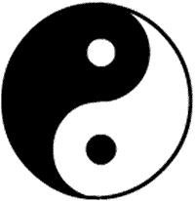
• Os chineses acreditam que o universo mantém-se num estado de equilíbrio dinâmico entre pólos de natureza oposta cuja essência é Yin e Yang.

Slide 11
• Para a conquista e a manutenção da saúde, o fundamental é um correto equilíbrio entre forças Yin e Yang no interior do microcosmos representado pelo organismo humano.
• O Yin e o Yang atraem-se mutuamente.
• Não existe o neutro. A polarização, é uma constante universal.

Slide 12
• Yin origina Yang e Yang produz Yin. O movimento numa direção, leva o movimento na direção contrária. Da existência de um depende a existência do outro e é neste jogo que evolui o universo. • O Yin e o Yang são duas forças da essência Chi . Um é o impulso gerador que chega a ser algo, e outro, o destruidor de voltar ao nada.

Slide 13
• A conservação da harmonia de qualquer criatura, fenômeno ou em definitivo a saúde dependerá da manutenção do equilíbrio das proporções relativas do YIN e do YANG

Slide 14
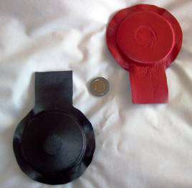
• No caso de Biomagnetismo Yin é o polo negativo (Norte) e Yang é o polo positivo (Sul)
Yin (-)negativo-dispersa, acalma o órgão em excesso de energia.
Yang(+)positivo-tonifica, dá energia quando o orgão não tem energia.

Slide 15
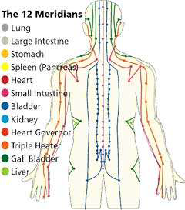

Slide 16
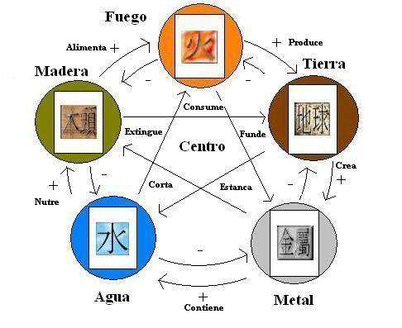
A ordem de produção dos 5 elementos é: a madeira produz o fogo, o fogo produz a terra, a terra produz o metal, o metal produz a água, a água produz a madeira.

Slide 17
• A teoria dos 5 elementos é utilizada na medicina para explicar a fisiologia e a patologia, assim como as relações entre o organismo e o meio circunvizinho.
• A teoria dos 5 movimentos e a sua classificação, submetidos às leis de transformação, agressão, dominação-subjugação, contra-dominação “ultraje” explica concretamente a fisiologia humana, os fenómenos patológicos e constitui um guia para a elaboração do diagnóstico e do tratamento.

Slide 18
• Medicina Energética é conhecida desde épocas antigas, desde Medicina Tradicional Chinesa e desde Ayurveda na Ásia, e na atualidade redescoberta a nível médico relacionado a sintomatologia similar de microrganismos patogénicos pelo Biomagnetismo Médico.

Slide 19
• O resultado de investigação influencia campos magnéticos na saúde, estudo trabalhos Dr. Richard Broeringmeyer, Dr. George Goodheart, pontos acupuntura MTC pelo Dr. Issac Goiz 1988 nasceu o novo método terapêutico simples e extremamente eficaz que é o Biomagnétismo Médico

Slide 20
• Os pontos energéticos do Par-Biomagnético têm mesma característica que os pontos de acupuntura da Medicina Tradicional Chinesa.

